Slide 1

Erste Hilfekasten
für Unicode
mit Python

Slide 2
Agenda
Wozu Unicode?
Unicode Zeichenketten in Python 3
Encodings
Datenaustausch
Unicode in Python 2.x

Slide 3
Wozu Unicode?
Zur Darstellung und Verarbeitung von Texten
Deckt die meisten verwendeten Schriftzeichen ab (dz. ca. 110.000 für ca. 100 Schriften)
Weit verbreitet und unterstütz
(Python, XML, Java, .NET, etc)
Erste publizierte Version: 1991

Slide 4
Unicode Zeichenketten
in Python 3

Slide 5
Unicode Zeichenketten
english_text = 'cheese spaetzle: 10 euro'
german_text = 'Käsespätzle: 10€'
german_text = u'Käsespätzle: 10€'
german_text = 'K\u00e4sesp\u00e4tzle: 10\u20ac'
data = b'spae\x74\x7ale'

Slide 6
Exkurs: Hex-Notation
TODO

Slide 7
Encodings

Slide 8
Encodings
Externe Darstellung von Zeichenketten
Für Datenaustausch über Dateien, Netzwerkverbindungen etc
Viele gebräuchliche Encodings älter als Unicode
Können teilweise nur Teile von Unicode darstellen

Slide 9
Encodings
Interne Darstellung von Unicode-Zeichen i.d.R. als 32 Bit Integer (4 Byte)
Encodings stellen Zeichenketten i.d.R. als Folge von 8 Bit Integers (1 Byte) dar

Slide 10
ISO 10646 / UCS-4 / UTF-32
Ordnet jedem Unicode-Zeichen einen 32 Bit Integer zu
Per Definition zwischen 0 und 0x7fffffff (31 Bit)
In der Praxis zwischen 0 und 0x0010ffff (21 bit)
Jedes Zeichen benötigt genau 4 Byte
Technisch „logischste“ Art der Darstellung
Interne Darstellung vieler Programmiersprachen

Slide 11
ISO 10646 / UCS-4 / UTF-32
# This code works in Python 2.6+ and 3.2+.
import io
with io.open('menu.txt', 'w', encoding='utf-32') as menu_file:
menu_file.write(u'Spätzle: 10€')
$ hexdump -C menu.txt
00000000 ff fe 00 00 53 00 00 00 70 00 00 00 e4 00 00 00 |....S...p.......|
00000010 74 00 00 00 7a 00 00 00 6c 00 00 00 65 00 00 00 |t...z...l...e...|
00000020 3a 00 00 00 20 00 00 00 31 00 00 00 30 00 00 00 |:... ...1...0...|
00000030 ac 20 00 00 |. ..|

Slide 12
ISO 10646 / UCS-4 / UTF-32
# This code works in Python 2.6+ and 3.2+.
import io
with io.open('menu.txt', 'w', encoding='utf-32') as menu_file:
menu_file.write(u'Spätzle: 10€')
$ hexdump -C menu.txt
00000000 ff fe 00 00 53 00 00 00 70 00 00 00 e4 00 00 00 |....S...p.......|
00000010 74 00 00 00 7a 00 00 00 6c 00 00 00 65 00 00 00 |t...z...l...e...|
00000020 3a 00 00 00 20 00 00 00 31 00 00 00 30 00 00 00 |:... ...1...0...|
00000030 ac 20 00 00 |. ..|

Slide 13
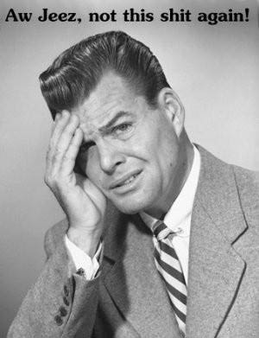
ISO 10646 / UCS-4 / UTF-32
Erfordert vergleichsweise viel Speicherplatz
Unterschiedliche Darstellung von 32 Bit Integer je nach CPU-Architektur („endianess“)
Kann 0-Bytes enthalten
→ markiert Ende von Zeichenketten in C

Slide 14
ISO 10646 / UCS-4 / UTF-32
# This code works in Python 2.6+ and 3.2+.
import io
with io.open('menu.txt', 'w', encoding='utf-32') as menu_file:
menu_file.write(u'Spätzle: 10€')
$ hexdump -C menu.txt
00000000 ff fe 00 00 53 00 00 00 70 00 00 00 e4 00 00 00 |....S...p.......|
00000010 74 00 00 00 7a 00 00 00 6c 00 00 00 65 00 00 00 |t...z...l...e...|
00000020 3a 00 00 00 20 00 00 00 31 00 00 00 30 00 00 00 |:... ...1...0...|
00000030 ac 20 00 00 |. ..|
Byte Order Mark

Slide 15
Byte Order Mark
0xfeff = „big endian“ (ARM, Motorola)
0xfffe = „little endian“ (Intel)
Wenn kein BOM:
  Offiziell: „big endian“ annehmen
  In der Praxis: viele Anwendungen nehmen „little endian“ an, da dies Windows unter Intel entspricht
  Work around: nach Leerzeichen suchen: 0x20000000=big endian, 0x00000020=little endian

Slide 16
Byte Order Mark
Vorsicht bei string.encode(): BOM wird bei jedem Aufruf angehängt
>>> 'a'.encode('utf-32') + 'b'.encode('utf-32')
b'\xff\xfe\x00\x00a\x00\x00\x00\xff\xfe\x00\x00b\x00\x00\x00'

Slide 17
UTF-16
Teilt die 4 Byte aus UTF-32 auf in 2 mal 2 Byte
Nur dann 4 Byte, wenn die oberen 2 Byte ungleich 0, sonst nur 2 Byte
„Magic“ zwischen 0xd800 und 0xdfff

Slide 18
UTF-16
00000000 ff fe 53 00 70 00 e4 00 74 00 7a 00 6c 00 65 00 |..S.p...t.z.l.e.|
00000010 3a 00 20 00 31 00 30 00 ac 20 |:. .1.0.. |
Hat BOM
Kann 0-Bytes enthalten
Vorteil: für westliche Encodings 50% weniger Platzbedarf als UTF-32
Länge einer Zeichenkette nur mit Dekodieren ermittelbar

Slide 19
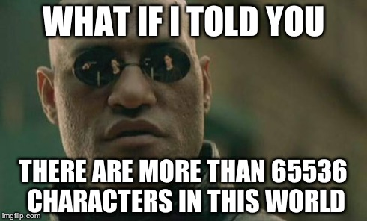
UCS-2
Ähnlich UTF-16 aber nur für 0 bis 0xffff (16 Bit)
„Jugendsünde“ von Unicode, als Chinesisch noch als irrelevant betrachtet wurde
Nicht verwenden um Daten
zu schreiben oder senden
Weit verbreitet bei
Anwendungen, die früh
begannen, Unicode zu unterstützen.

Slide 20
UTF-8
Wandelt 4 Bytes um zu 1 bis 4 Bytes
Codes 0 bis 0x7f entsprechen den ASCII-Zeichen
Codes 0x80 bis 0xff bedeuten, dass mehrere Bytes zu verbinden sind, um das eigentliche Zeichen zu erhalten
„Zusammenbauen“ des eigentlichen Zeichencodes über Bit-Operationen
https://en.wikipedia.org/wiki/Utf-8

Slide 21
UTF-8
Kann 0-Bytes enthalten: 0 bleibt 0.
Variante: Modified UTF-8 (MUTF-8): wandelt 0 um in 0xc0 0x80 → für C verwendbar
Speicherbedarf:
  Für englische Texte: 75% geringer als UTF-32
  Für deutsche Texte: 50-75% geringer als UTF-32

Slide 22
UTF-8
Kein BOM erforderlich, da sowohl auf big als auch little endian das Ergebnis gleich ist
Aber: BOM 0xefbbbf wird in der Praxis häufig verwendet, um UTF-8 als solchen erkennbar zu machen
Microsoft Anwendungen ergänzen (Notepad) oder erwarten (Compiler) BOM für UTF-8 Texte

Slide 23
UTF-8
Sehr populär, verwendet für
  Python 3 Quellcodes (sofern nicht anders angegeben)
  XML (sofern nicht anders angegeben)
  Java String Serialization (MUTF-8)
Verarbeitbar für Software, die eigentlich keinen Unicode unterstützt (zB Lua-Strings)
Windows Codepage: 65001
Für ASCII-Texte ident

Slide 24
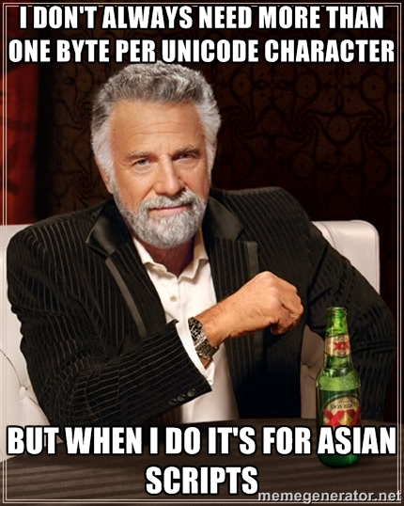
UTF-8
Diskriminierend: Amerikaner benötigen weniger Speicher als zB Chinesen

Slide 25
Zusammenfassung UTF-Encodings
Encoding | Ermittlung der Länge | Speicherbedarf Deutsch | Speicherbedarf Chinesisch
UTF-32 | O(1) | 4 * n | 4 * n
UTF-16 | O(n) | 2 * n | 4 * n
UCS-2 | O(1) | 2 * n | n/a
UTF-8 | O(n) | ca. 1.1 * n | 4 * n

Slide 26
8 Bit Encodings
Aus der Zeit vor Unicode
Effizient:
  Immer 1 Byte pro Zeichen
  Ermittlung der Länge O(1)

Slide 27
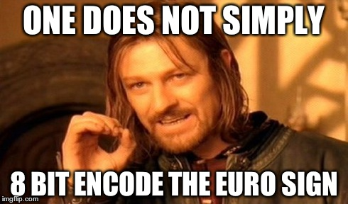
8 Bit Encodings: Herausforderungen
Umlaute: ä ö ü ß Ä Ö Ü
Euro: €

Slide 28
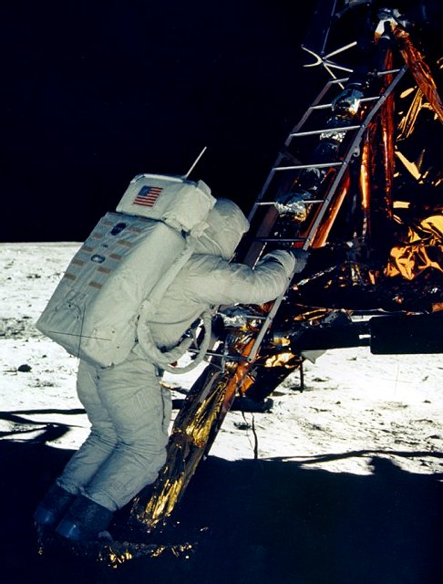
ASCII
„American Standard Code for Information Interchange“
Entstanden 1969
Deckt die Anforderungen der englischsprachigen Länder zur Zeit der Mondlandung ab
https://de.wikipedia.org/wiki/Datei:Apollo11-Aldrin-Ausstieg.jpg

Slide 29
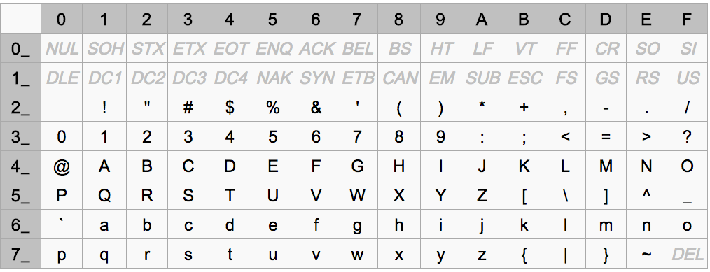
ASCII
Buchstaben A-Z, Ziffern 0-9, Satzzeichen
Einige Sonderzeichen wie \, {, }, $ etc
Steuerzeichen (0x00 bis 0x1f)
Erfordert nur 7 Bit (Codes 0 bis 0x7f)

Slide 30
ASCII
Keine Umlaute
Kein Euro
Für praktisch alle Anwendungsfälle unbrauchbar
„immer verarbeitbar“
Oft der Default wenn nicht anders angegeben

Slide 31
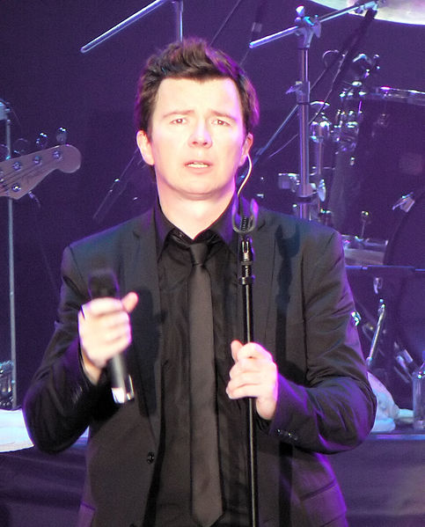
Latin-1 / ISO-8859-1
Entstanden 1987
Deckt die Anforderung vieler westeuropäischen Länder ab als „Never gonna give you up“ Nummer 1 war
Default Encoding für:
  HTML
  Python Quellcodes bis 2.4
https://de.wikipedia.org/wiki/Datei:Rick_Astley-cropped.jpg

Slide 32
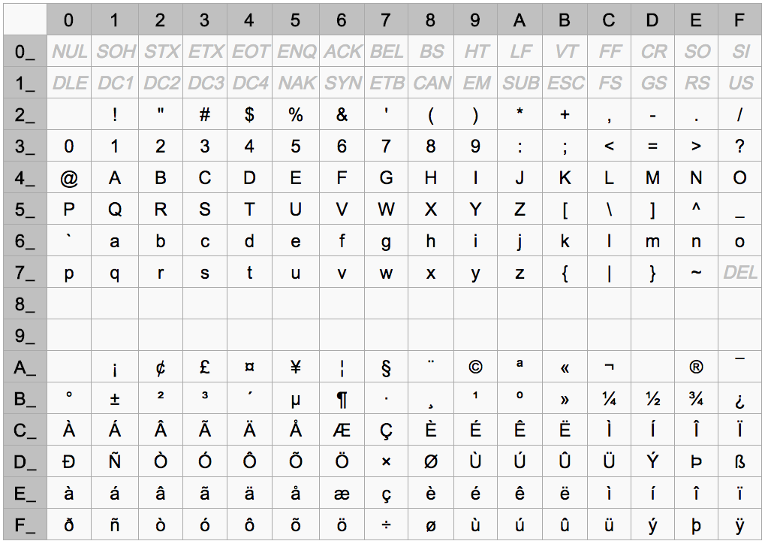
Latin-1 / ISO-8859-1

Slide 33
Latin-1 / ISO-8859-1
0x00 bis 0x7ff ident mit ASCII
0x80 bis 0x9f: unbenutzt - 7 Bit Terminals würden diese Zeichen in 0x00 bis 0x1f umwandeln → Steuerzeichen→ Chaos
0xa0 bis 0xff: diverse regionale Sonderzeichen
Umlaute
Kein Euro

Slide 34
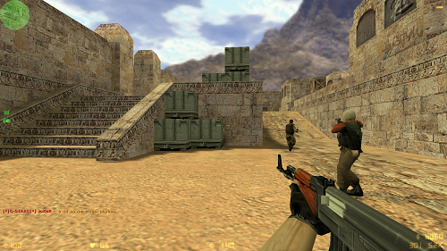
Latin-9 / ISO-8859-15
Entstanden 1999, gleichzeitig mit Counter Strike und der Euro-Einführung
Weitgehend ident mit Latin-1
Einige Zeichen umdefiniert, insbesondere: Euro = 0xa4
https://en.wikipedia.org/wiki/File:Counter-Strike_screenshot.png

Slide 35
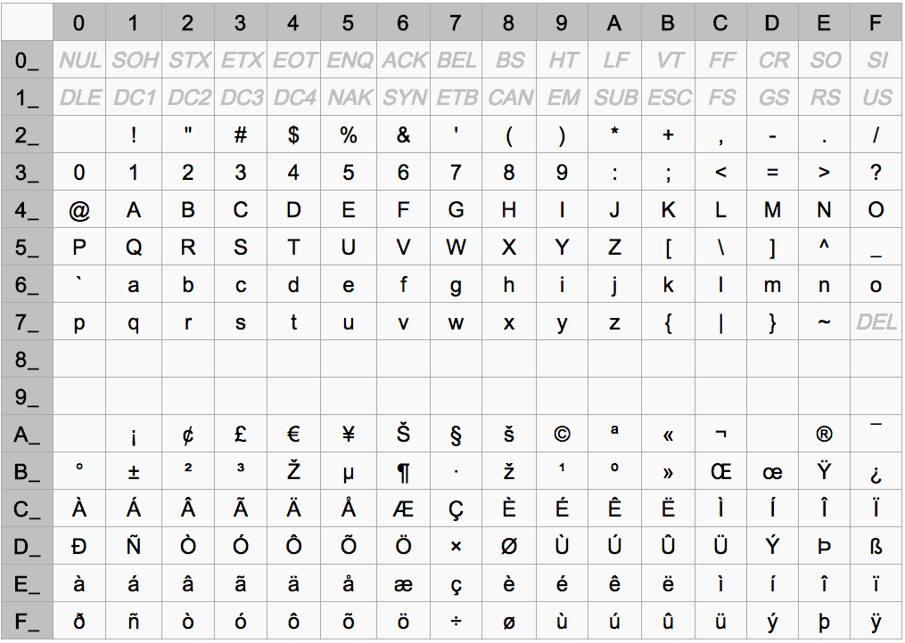
Latin-9 / ISO-8859-15

Slide 36
Latin-9 / ISO-8859-15
0x08 bis 0x9f weiterhin unbenutzt (wegen 7 Bit Terminals)
„nicht ganz“ kompatibel mit Latin-1

Slide 37
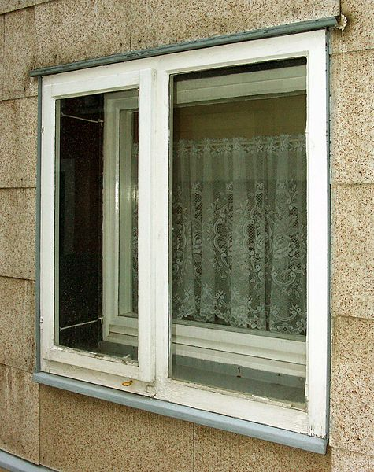
CP1252 / Windows-1252
Alle Zeichen von Latin-1 mit selben Code
Alle zusätzlichen Zeichen von Latin-9 mit anderem Code
Einige weitere Zeichen, insbesondere „smart quotes“
Oft als „Windows ANSI“ bezeichnet (ist aber von Microsoft und nicht vom American National Standard Institute)
https://de.wikipedia.org/wiki/Datei:Vorfenster_additional_window_fenetre_pour_l_hiver.JPG

Slide 38
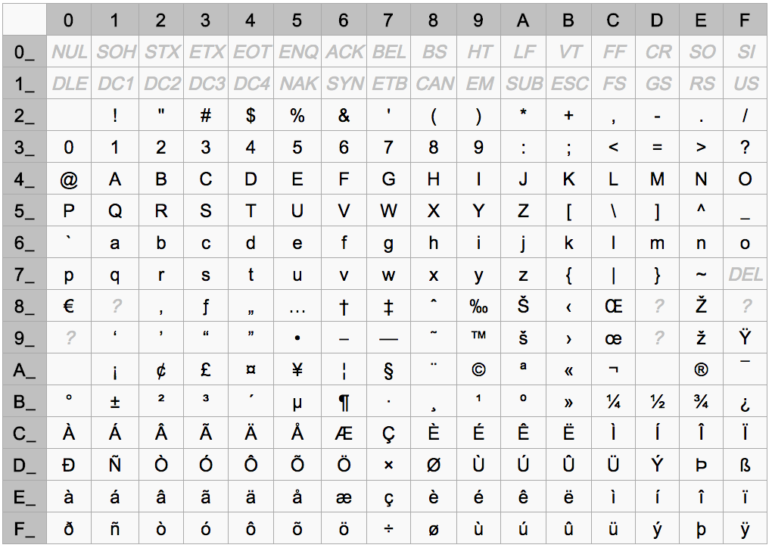
CP1252 / Windows-1252

Slide 39
CP1252 / Windows-1252
Umlaute
Euro = 0x80
Kann bei Anzeige auf 7 Bit Terminals zu Steuerzeichen führen
Best practice: Wenn Dokument selbst sagt dass es Latin-1 ist, dann CP1252 annehmen
(zB W3C Recommendation in HTML5)

Slide 40
Zusammenfassung 8 Bit Encodings
Encoding | Umlaute | Euro
ASCII | Nein | Nein
Latin-1 | Ja | Nein
Latin-9 | Ja | Ja, bei 0xa4
CP1252 | Ja | Ja, bei 0x80

Slide 41
Empfehlungen für deutsche Texte
Vorzugsweise UTF-8 verwenden
Wenn 8 Bit Encoding erforderlich, vorzugsweise CP1252; falls nicht vorhanden, dann Latin-1
8 Bit Encodings nur verwenden wenn:
  Anwendung / Protokoll / System Unicode noch nicht unterstützt
  Migration unwirtschaftlich ist
  Speichereffizient kritisch ist

Slide 42
Wann Daten
en-/decoden?

Slide 43
Wann en- und decoden
Eingabe-
Bytes
Python-
Programm
Unicode
Ausgabe-
Bytes
Decode
Encode
Beim Einlesen Text decoden
Intern immer alle Texte als Unicode
Bei Ausgabe Text encoden

Slide 44
Ein- und Ausgabe für Text
io.open(path, mode, encoding=...)
# mode='r' oder 'w'
csv.reader(file, ...) # Nutzt Encoding von file
csv.writer(file, ...)
xml.etree.ElementTree.parse(path)
xml.etree.ElementTree.write(
path, encoding=..., xml_declaration=...)
io.StringIO # ließt / schreibt Unicode String

Slide 45
Ein- und Ausgabe für Byte-Daten
io.open(path, mode) # mode='rb' oder 'wb'
io.BytesIO # ließt/schreibt Bytes
Kompatibilität: io-Modul ist verfügbar seit Python 2.6+

Slide 46
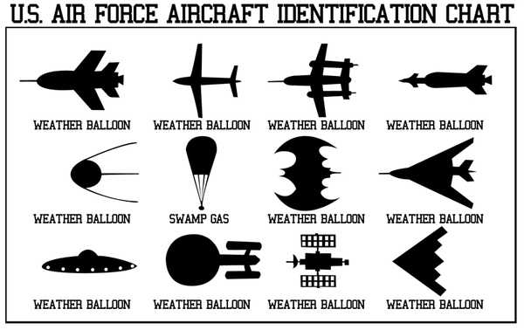
Python Default Encoding

Slide 47
Python Default Encoding
Unterschiedliches Ergebnis je nach Python Version, Betriebssystem, Mondphase und Tagesverfassung
Empfehlung: ignorieren und immer explizites Encoding nutzen
$ python2.6 -c "import sys; print(sys.getdefaultencoding())"
ascii
$ python3.4 -c "import sys; print(sys.getdefaultencoding())"
utf-8

Slide 48
Encoding für Terminal / Console
Ähnlich hoffnungslos wie getdefaultencoding()
Unter Unix / Mac OS X:
$ export LC_ALL=en_US.UTF-8
Unter Windows und cmd.exe:
chcp und UTF-8 Hacks wie beschrieben in
http://stackoverflow.com/questions/878972/
Print() i.d.R. ok aber nicht notwendigerweise logging-Modul auf sys.stderr
Unter Python 2 deterministisch kaputt,
unter Python 3 je nach Version.

Slide 49
Eingabe-Encoding
ermitteln

Slide 50
Eingabe-Encoding
Dokumentation
Beispieldaten analysieren
Heuristiken nutzen, zB
  Unicode, Dammit: http://www.crummy.com/software/BeautifulSoup/bs4/doc/#unicode-dammit
  Chardet: https://pypi.python.org/pypi/chardet

Slide 51
Beispieldaten analysieren
Grundstrategie für deuschte Texte
Auf BOM prüfen: wenn vorhanden, dann je nach Ausprägung UTF-32, UTF-16 oder UTF-8
Als Hexdump anzeigen und auf Umlaut-ü und Euro-Zeichen prüfen

Slide 52
Beispieldaten analysieren
Zeichen | Bytes | Encoding
ü | 0xc3 0xbc | UTF-8
ü | 0xfc | CP1252, Latin-1 oder Latin-9
€ | 0xe2 0x82 0xac | UTF-8
€ | 0x80 | CP1252
€ | 0xa4 | Latin-9

Slide 53
Beispiel-Pangram
„Falsches Üben von Xylophonmusik quält jeden größeren Zwerg für € 10“

Slide 54
Beispiel 1
00000000: 46 61 6c 73 63 68 65 73 20 c3 9c 62 65 6e 20 76 |Falsches ..ben v|
0000000f: 6f 6e 20 58 79 6c 6f 70 68 6f 6e 6d 75 73 69 6b |on Xylophonmusik|
0000001f: 20 71 75 c3 a4 6c 74 20 6a 65 64 65 6e 20 67 72 | qu..lt jeden gr|
0000002f: c3 b6 c3 9f 65 72 65 6e 20 5a 77 65 72 67 20 66 |....eren Zwerg f|
0000003f: c3 bc 72 20 e2 82 ac 20 31 30 |..r ... 10|

Slide 55
Beispiel 1
00000000: 46 61 6c 73 63 68 65 73 20 c3 9c 62 65 6e 20 76 |Falsches ..ben v|
0000000f: 6f 6e 20 58 79 6c 6f 70 68 6f 6e 6d 75 73 69 6b |on Xylophonmusik|
0000001f: 20 71 75 c3 a4 6c 74 20 6a 65 64 65 6e 20 67 72 | qu..lt jeden gr|
0000002f: c3 b6 c3 9f 65 72 65 6e 20 5a 77 65 72 67 20 66 |....eren Zwerg f|
0000003f: c3 bc 72 20 e2 82 ac 20 31 30 |..r ... 10|

Slide 56
Beispiel 2
00000000: 46 61 6c 73 63 68 65 73 20 dc 62 65 6e 20 76 6f |Falsches .ben vo|
0000000f: 6e 20 58 79 6c 6f 70 68 6f 6e 6d 75 73 69 6b 20 |n Xylophonmusik |
0000001f: 71 75 e4 6c 74 20 6a 65 64 65 6e 20 67 72 f6 df |qu.lt jeden gr..|
0000002f: 65 72 65 6e 20 5a 77 65 72 67 20 66 fc 72 20 80 |eren Zwerg f.r .|
0000003f: 20 31 30 | 10|

Slide 57
Beispiel 2
00000000: 46 61 6c 73 63 68 65 73 20 dc 62 65 6e 20 76 6f |Falsches .ben vo|
0000000f: 6e 20 58 79 6c 6f 70 68 6f 6e 6d 75 73 69 6b 20 |n Xylophonmusik |
0000001f: 71 75 e4 6c 74 20 6a 65 64 65 6e 20 67 72 f6 df |qu.lt jeden gr..|
0000002f: 65 72 65 6e 20 5a 77 65 72 67 20 66 fc 72 20 80 |eren Zwerg f.r .|
0000003f: 20 31 30 | 10|

Slide 58
Unicode Zeichenketten
in Python 2

Slide 59
Unicode in Python 2
Bis 2.4: sehr rudimentär
Mit 2.5: grundsätzlich
Ab 2.6: weitgehend aber immer noch mühsam

Slide 60
Datentypen Python 2 und 3
Code | Python 2.6+ | Python 3.2+
'x' | str (8 Bit) | str (Unicode)
b'x' | str (8 Bit) | bytes (8 Bit)
u'x' | unicode (Unicode) | str (Unicode)

Slide 61
Python 2 wie Python 3
from __future__ import unicode_literals
  '…' entspricht u'...'
io.open statt open
io.StringIO statt StringIO und cStringIO
Wo Byte-Strings erforderlich explizit b'...' verwenden
Beispiel: csv.reader(file, delimter=b';')
Aber: manche Unterschiede bleiben bestehen, zB:
  str() - unicode()
  __str__ - __unicode__
  chr – unichr

